Slide 1
Ansys model 10/15

Slide 2
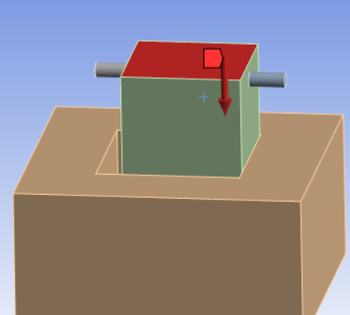
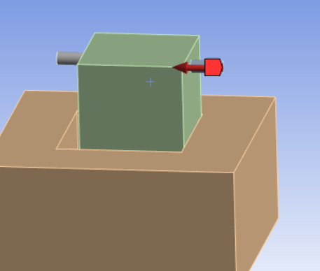
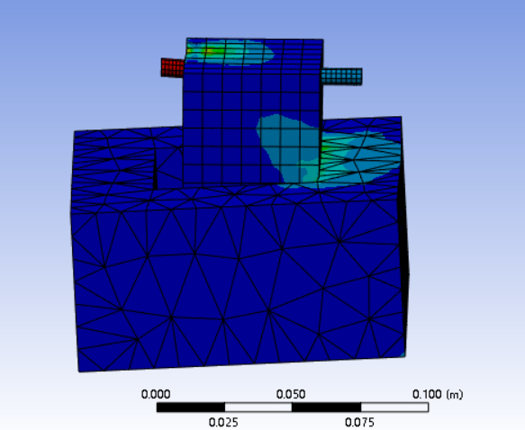
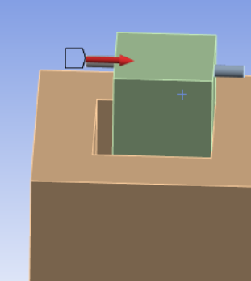
500N
20N
500N

Slide 3
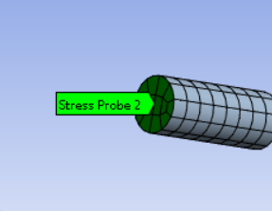
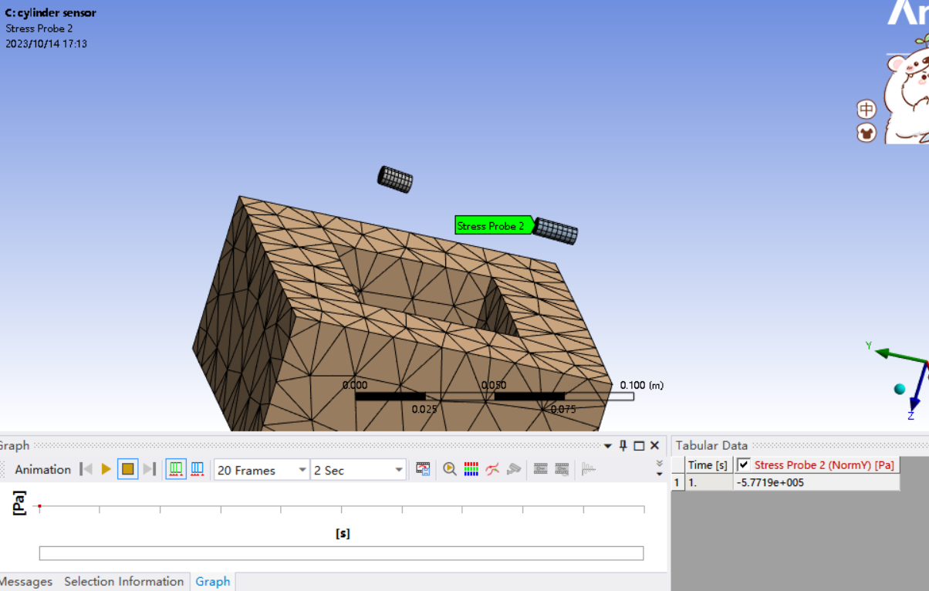

通过探针得到应力最大值

Slide 4
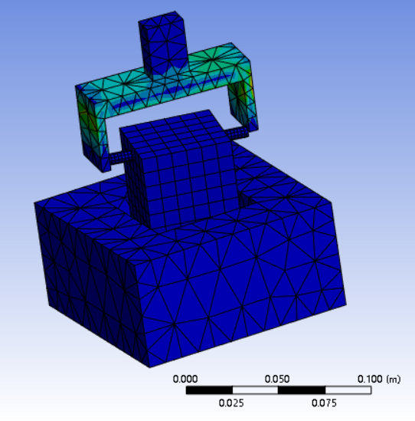

Slide 5
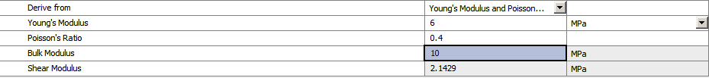
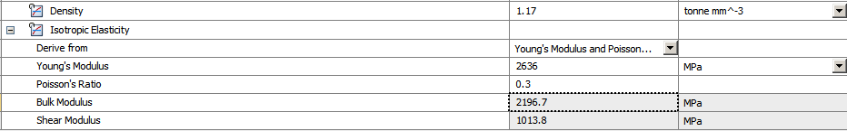
材料数据
橡胶
PLA

Slide 6
待解决问题
添加合理约束类型，得到正确求解
将现实情况转化为约束
用命令流获取数据

Slide 7
10/22 Problem1: How to configure contact surface
如果设置成rough就解不出来
只能把各个面设置成bonded

Slide 8

problem2: Trade off in ways to get the force
Normal stress (normal axis):
这个stress明显大了，而且是负值(一侧施加0.07MPa的stress)
FN=0.07×23.58×24.17=39.895N;
是选择面还是选择体
APDL 命令流，先取各个节点的stress再加权求平均
Force reaction probe (还没太弄懂)
如果能用比值或许不需要准确的应力

Slide 9
Problem3: Extract data with program
因为周琦学长那边需要大量的数据，这边可能得需要命令流来获取数据

Slide 10
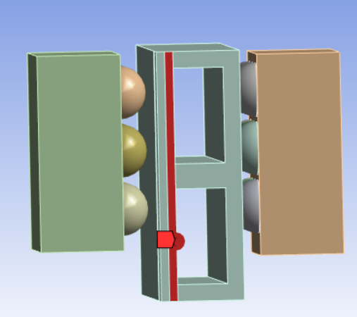
pressure 1-2mm from the edge
10/29

Slide 11
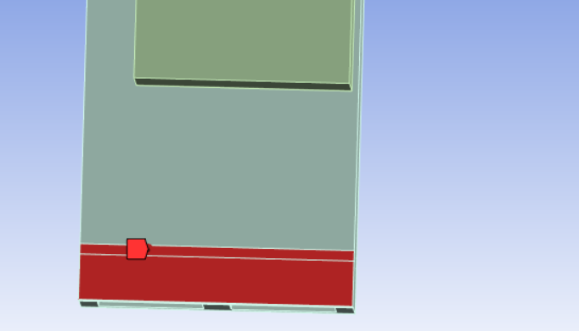
Pressure on red area
5 mm

Slide 12
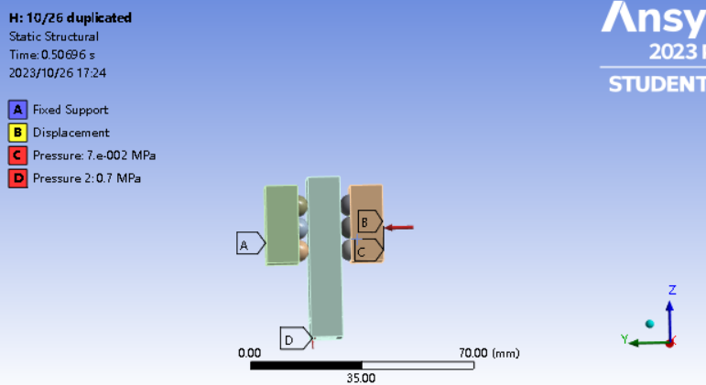
The basic configuration
LEFT
RIGHT

Slide 13
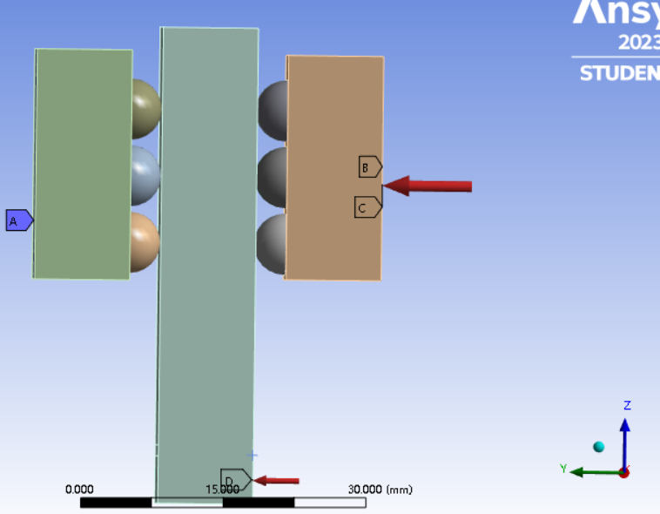
How to unfold

Slide 14
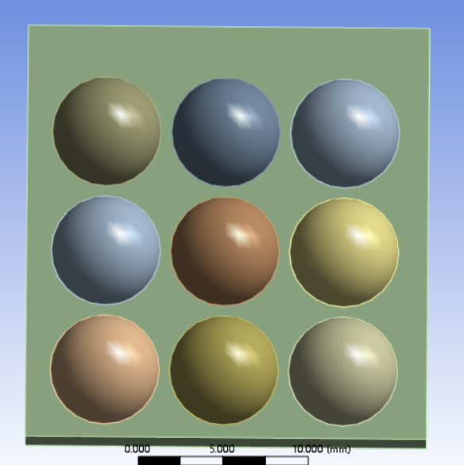
Name of each bump
L11
L12
L13
L21
L22
L23
L31
L32
L33
*The same rule for right sensor

Slide 15
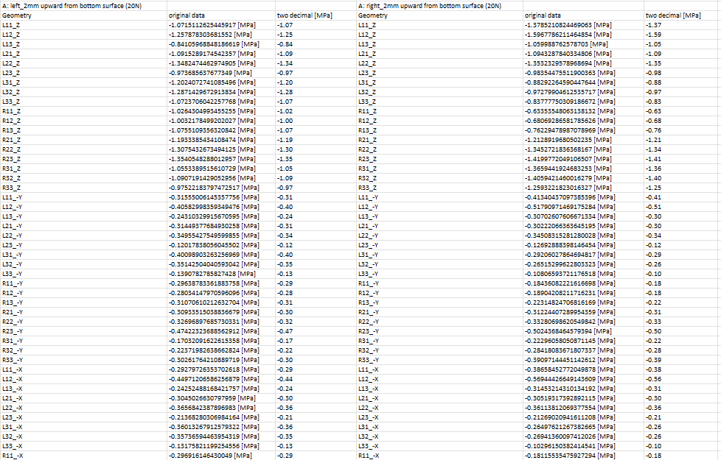
Data collected

Slide 16
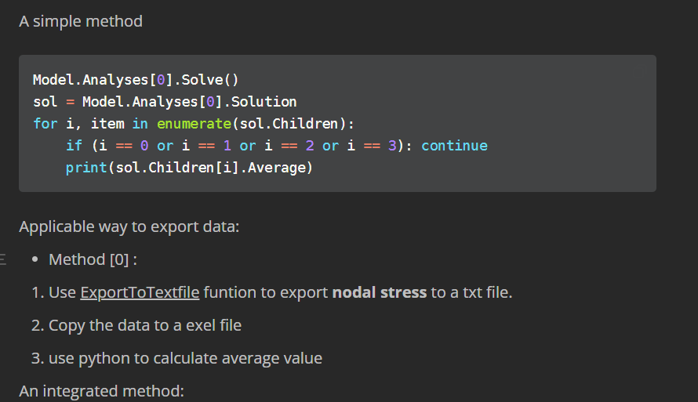
Future work
Learn more automation scripting. Add force in geometry more easily.
Output data

Slide 17
11/19 上周工作
继续调整约束与模型，比对数据
继续完善处理数据工具

Slide 18
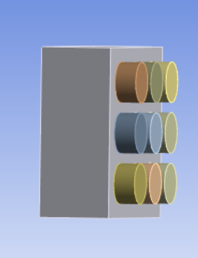
圆柱状触点模型的合理性

Slide 19
施加约束：
一端固定，一端施加面压力
受力后会出现较大的位移偏差，结果也和实际测出的有偏差
一端固定，一端施加固定位移
比较符合测量结果

Slide 20

误差：无负载下误差约为 0.04%

Slide 21
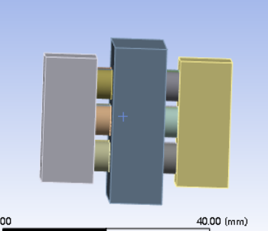
Force position vector: [[xi, yi]]
y
Force vector: [[Fz_L11, Fz_L12,…,Fz_R33]
[Fx_L11, Fx_L12,…,Fx_R33]
[Fy_L11, Fy_L12,…,Fy_R33]]
x
18个触点在x,y,z轴的分量

Slide 22
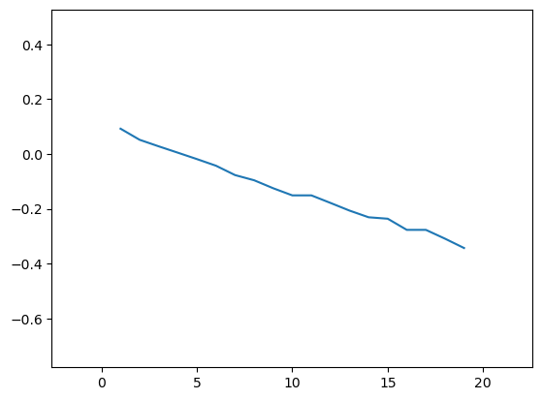
Magnitude of Fx
Different force location

Slide 23


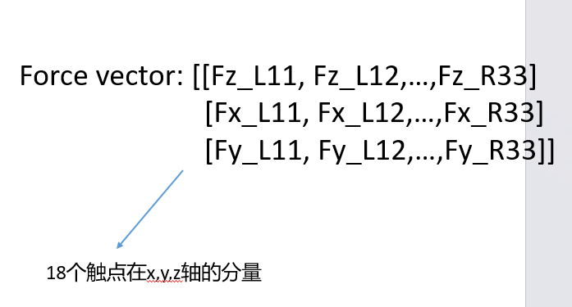
Unity
ANSYS 数据库
物块位置信息
受力点位，大小
触点应力输出

Slide 24
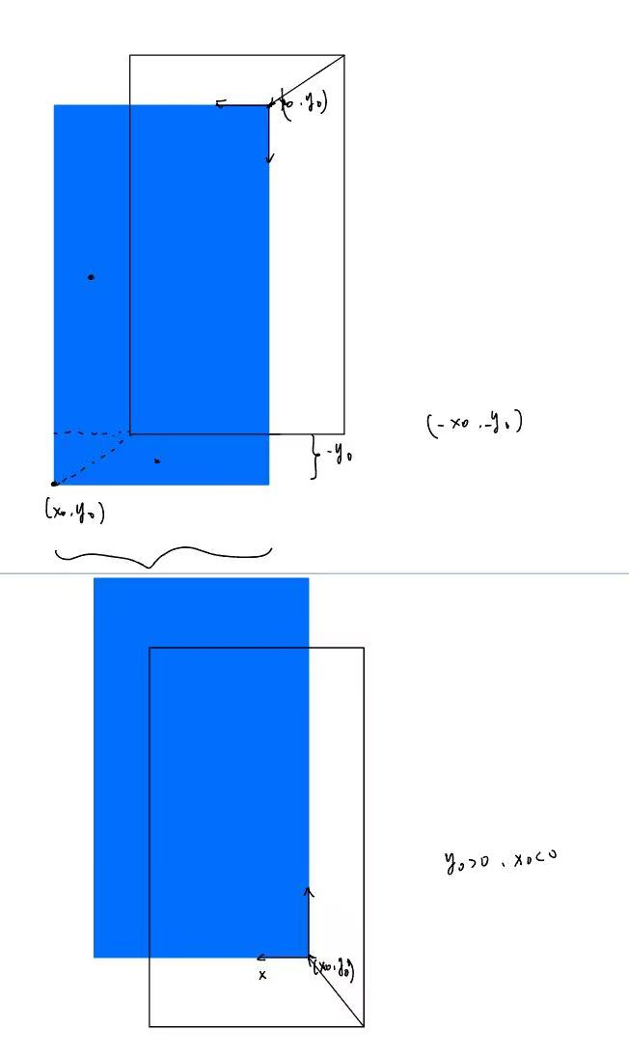
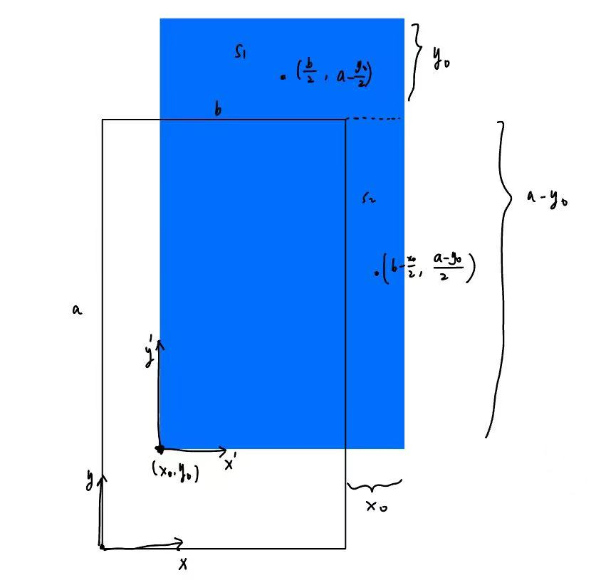
11/26

Slide 25
12/10
ANSYS 操作：
APDL
Python scripting
PyMAPDL script
快速建立几何模型
和workbench 相结合
将ANSYS与python结合

Slide 26
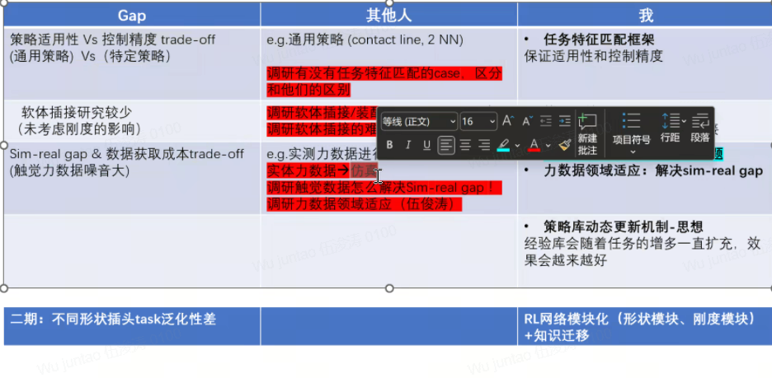
规划

